Slide 1






Od klienta API
do testów automatycznych
Wygodny klient REST API
Narzędzie projektowania API
Testy automatyczne API
Współpraca i dokumentacja
Notes:
Witam wszystkich serdecznie na sesji poświęconej Postmanowi.
Zdecydowana większość z Was prawdopodobnie kojarzy czym jest Postman i przynajmniej pobieżnie go używała.
Dlatego też nie zamierzam wyjaśniać jak za jego pomocą odpytywać API. Chciałbym dziś przede wszystkim pokazać jak można sobie ułatwić
codzienną pracę z Postmanem oraz zaprezentować te funkcjonalności Postmana, które czynią go wszechstronnym narzędziem do pracy z API.

Slide 2





AGENDA
Kolekcje: znaczenie, współdzielenie, wersjonowanie
Obszary robocze: rodzaje, licencjonowanie
Zmienne
Rodzaje zmiennych i sposoby ich tworzenia
Przykłady użycia zmiennych
Zmienne dynamiczne
Praca z wieloma środowiskami
Testy API
Zalety Postmana jako narzędzia do testów
Przykłady asercji
Debugowanie w konsoli
Uruchamianie testów przy pomocy CLI
Data Drive Testing z plików JSON
Zdalne uruchamianie testów
Integracja z Jenkinsem
Graficzna prezentacja danych
Serwery mock
Dokumentacja
Notes:
Zaczniemy od omówienia dosyć podstawowych pojęć jakimi są kolekcje i obszary robocze.
Następnie zaprezentuję działanie zmiennych, które są punktem wyjścia do pisania testów automatycznych.
Temu zagadnieniu chciałbym poświęcić stosunkowo więcej czasu.
Dodatkowo przybliżę nieco mniej znane zagadnienia związane z Postmanem jak serwery mockujące, dokumentacja API czy graficzna prezentacja danych.

Slide 3
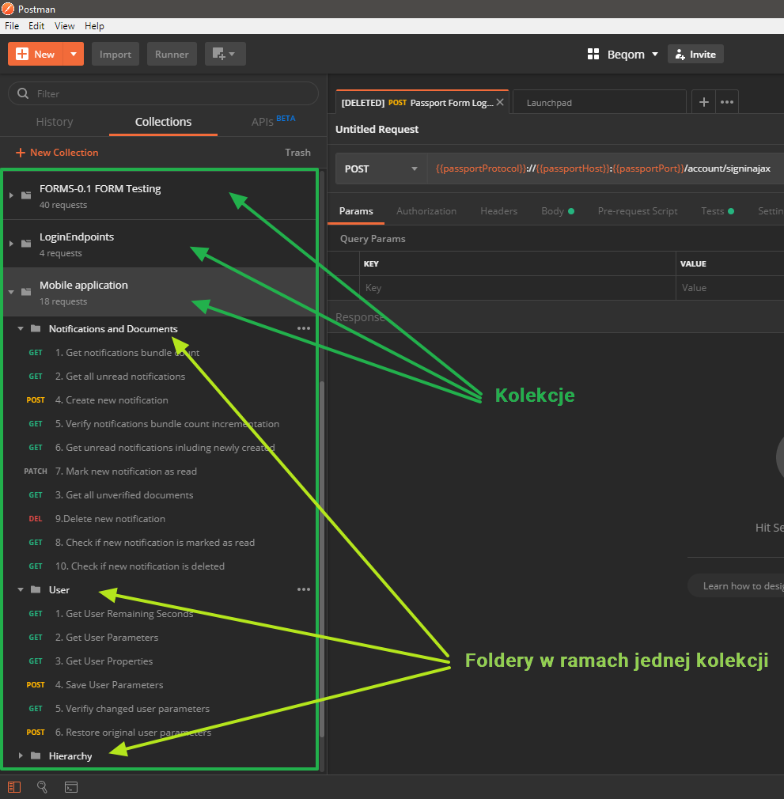
KOLEKCJE
Po co tworzyć kolekcje?
Kolekcje pozwalają organizować żądania w grupy i podgrupy przy pomocy folderów. Zapobiega to konieczności przeszukiwania często używanych żądań w historii.
Dodawanie opisów do żądań, folderów i kolekcji pozwala na stworzenie przejrzystej dokumentacji naszego API na podstawie zawartości kolekcji.
Zgrupowane żądania mogą zostać oskryptowane i uruchomione sekwencyjnie w celu przeprowadzenia testów automatycznych API.
Dzięki skryptom dane mogą być przekazywane pomiędzy żądaniami z danej kolekcji, co pozwala na budowanie sekwencji żądań zgodnej z rzeczywistym wykorzystaniem API.

Slide 4
PRZESTRZENIE ROBOCZE
Co to jest przestrzeń robocza?
Przestrzeń robocza w Postmanie grupuje w jeden widok takie elementy jak kolekcje, środowiska, moki i monitoringi. Będąc zalogowanym na swoje konto postmanowe możemy tworzyć niezależne przestrzenie, co pozwala nam całkowicie odseparować wszystkie elementy wykorzystywane w postmanie dla danego projektu.
Rodzaje przestrzeni roboczych
Osobista
Zespołowa (zasadniczo płatna)
Osobista przestrzeń robocza jest w pełni darmowa i funkcjonalna. Nie ma ograniczeń ilości tworzonych przestrzeni, ani elementów, które przestrzeń może zawierać.
Zespołowa przestrzeń robocza pozwala dodatkowo na współdzielenie kolekcji pomiędzy różnych użytkowników. Wszelkie zmiany dokonywane w takiej współdzielonej kolekcji są automatycznie synchronizowane.

Slide 5
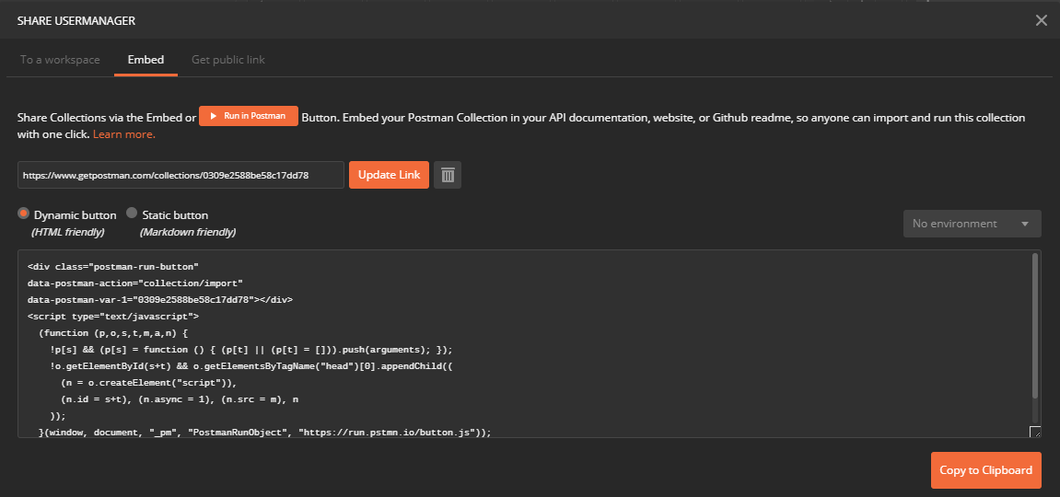
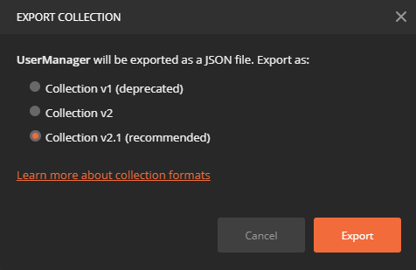
WSPÓŁDZIELENIE KOLEKCJI
Sposoby współdzielenia kolekcji
Współdzielenie kolekcji pomiędzy obszarami roboczymi
Osadzanie na stronie przycisku „Run in Postman”
Wygenerowanie publicznego linku
Eksport do pliku JSON
Notes:
Kliknięcie przycisku "Run in Postman" po osadzeniu go na stronie, powoduje uruchomienie aplikacji Postmana i wczytanie kolekcji udostępnionej przez ten przycisk.

Slide 6
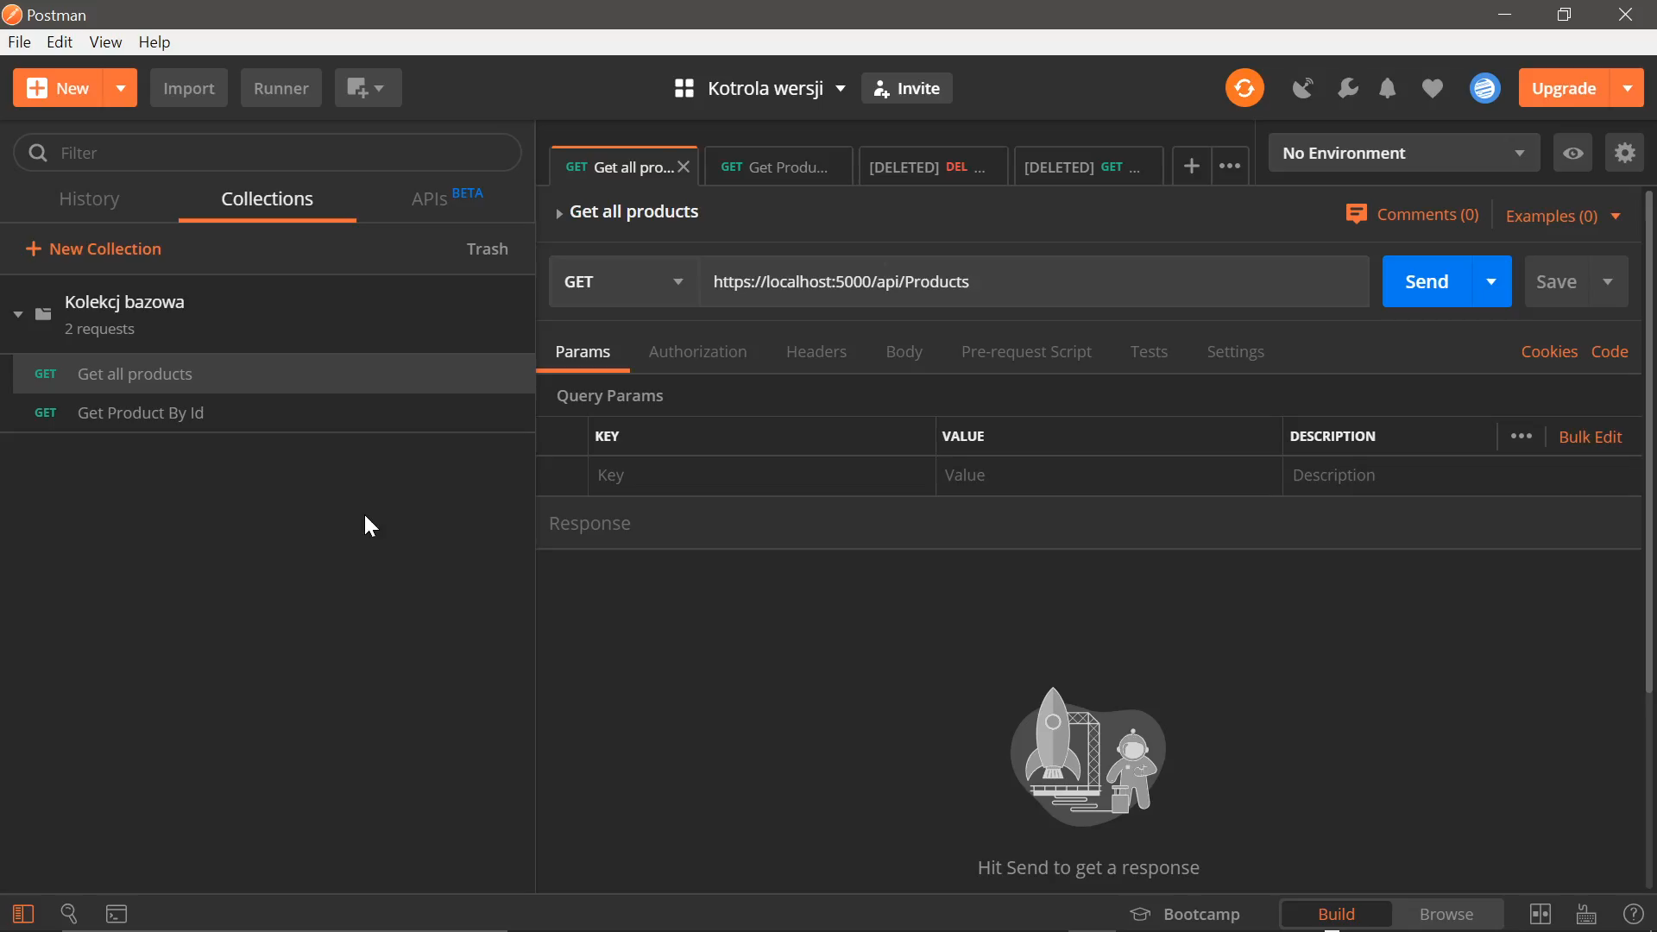
KONTROLA WERSJI KOLEKCJI
Notes:
Mergowanie kolekcji
Filmik – 2:20

Slide 7
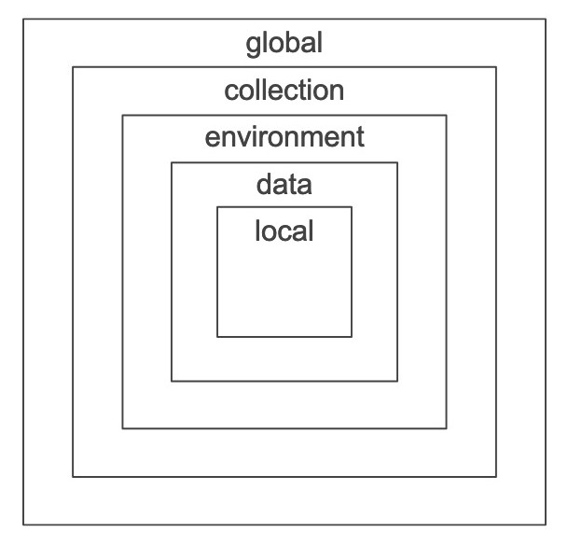
ZMIENNE
Zmienne w Postmanie pozwalają na zapamiętywanie wartości i przekazywanie ich pomiędzy różnymi żądaniami. Odczytanie wartości zmiennej może zostać dokonane bezpośrednio w skrypcie, ale także w adresie URL żądania, a także jego nagłówkach czy części body. Pozwala to na budowanie scenariuszy testowych, w których dynamicznie tworzona wartość jest przekazywana pomiędzy kolejnymi żądaniami tak, jak ma to miejsce w aplikacji korzystającej z testowanego API.
Rodzaje i zasięg zmiennych
Globalne – niezależne od obszaru roboczego, środowiska czy kolekcji
Kolekcji – tworzone przy uruchamianiu kolekcji, niezależne od środowiska, bardzo rzadko używane
Środowiskowe – Najczęściej używane
Lokalne - przestają istnieć po wykonaniu żądania
Danych – istnieją tylko w przypadku testów sterowanych danymi

Slide 8
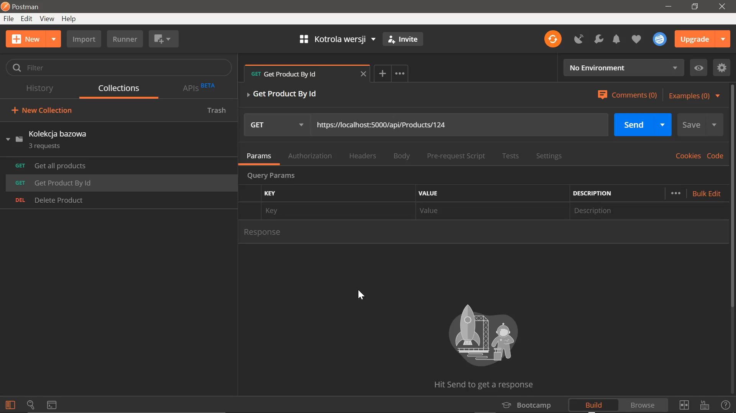
ZMIENNE
Notes:
Zmienne
Filmik – 3:15

Slide 9
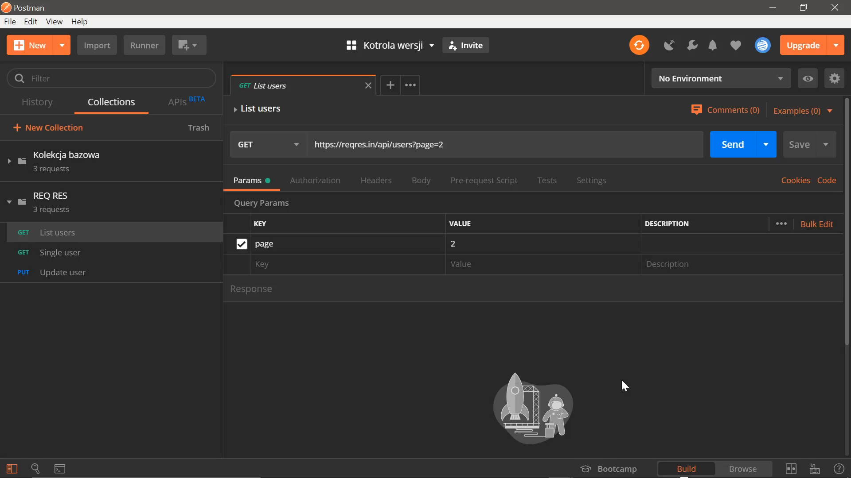
ZMIENNE
Notes:
Porównanie zmiennych globalnych i z kolekcji.
Pierwsze skrypty i konsola.
Filmik – 3:20

Slide 10
ZMIENNE
Gdzie można używać zmiennych?
URL żądania
Body żądania
Nagłówek żądania
Metoda żądania (GET, POST etc.)
Skrypty
Dane wejściowe

Slide 11
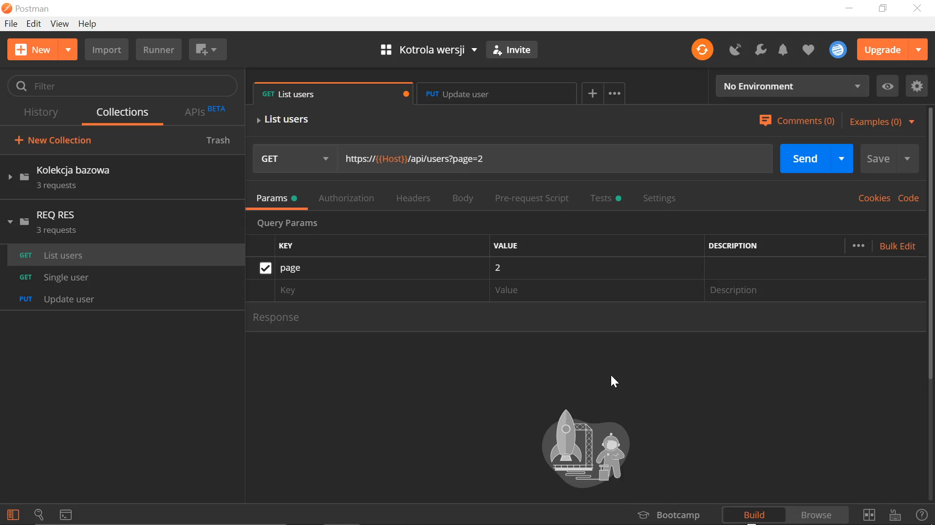
ZMIENNE
Notes:
Zmienne jako body
Film: 2:20

Slide 12
ZMIENNE

